Slide 1
高階程式語言Homework7心得報告
班級：電子一乙
學號：107360215
姓名：王俊凱

Slide 2
一、上傳到Git Hub的圖片

Slide 3
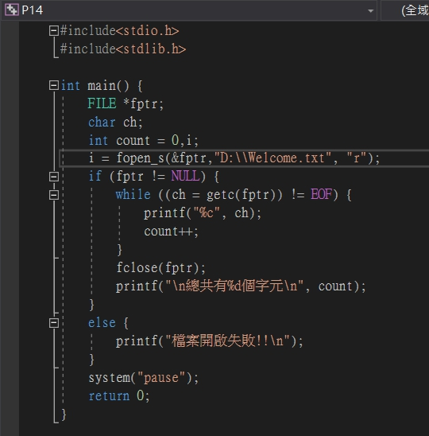
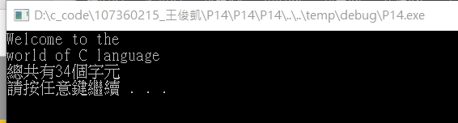
二、各題目之程式 P14

Slide 4
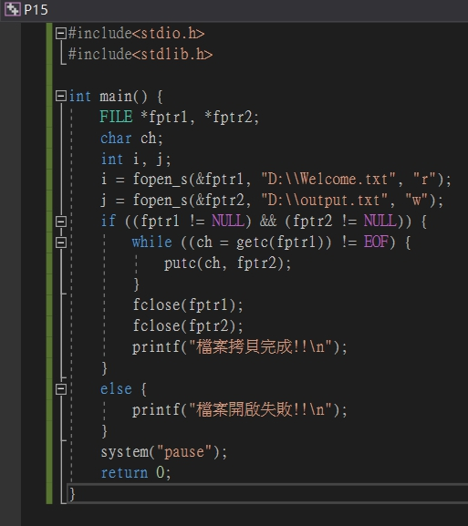
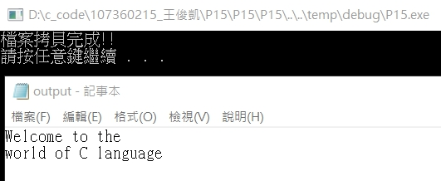
P15

Slide 5
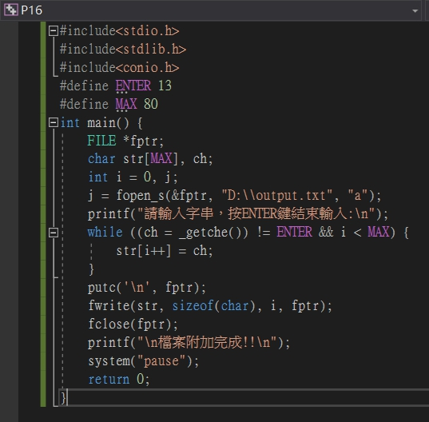
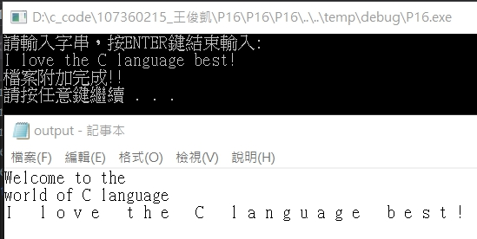
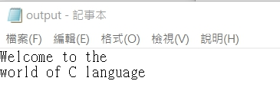
P16

Slide 6
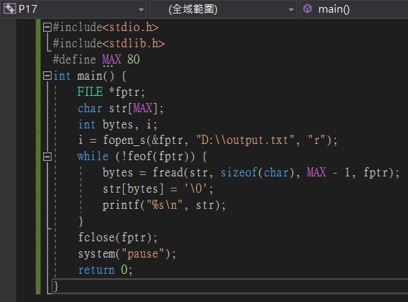
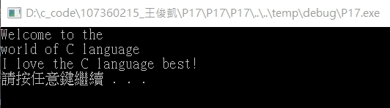
P17

Slide 7
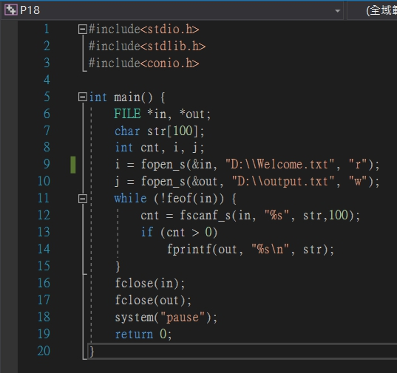
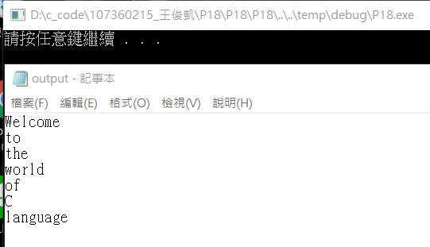
P18

Slide 8
三、心得
這次我們學的是 File Processing 。主要是將資料檔案放在存放在磁碟中，不同於先前的資料放存放在記憶體中。，且不會消失。剛開始不知道這是甚麼，不過經過老師詳細的講解後逐漸理解，練習Lab過程中雖有狀況發生，不過經過助教的協助後，順利將困難排除掉。

